Slide 1



MULTIPLICAÇÃO AÇÕES DE IMPLANTAÇÃO DO NOVO SISTEMA FEDERAL - BB GESTÃO AGIL - BANCO DO BRASIL/FNAS INTEGRADO AO AGILIZASUAS
REUNIÃO VIRTUAL FEAS - APOIO TÉCNICO - INTRODUÇÃO
NOVO SISTEMA DE PRESTAÇÃO DE CONTAS FEDERAL ( BB GESTÃO ÁGIL INTEGRADO AO AGILIZASUAS)
(Portaria MDS 1043/2024 EM VIGOR DESDE 01/01/2025)

Slide 2

NOVO SISTEMA DE PRESTAÇÃO DE CONTAS FEDERAL ( BB GESTÃO ÁGIL INTEGRADO AO AGILIZASUAS )
PORTARIA MDS Nº 1.043/2024

Slide 3
NOVO SISTEMA DE PRESTAÇÃO DE CONTAS FEDERAL ( BB GESTÃO ÁGIL INTEGRADO AO AGILIZASUAS )
PORTARIA MDS 1043/2024, 24 DE DEZEMBRO DE 2024:
A Portaria trata da forma de transferência, execução, guarda documental e prestação de contas do cofinanciamento federal dos serviços, programas e projetos socioassistenciais;
Os capítulos de prestação de contas e guarda documental são aplicados às programações do ESTRUTURASUAS (Ex-SIGTV);
Os recursos do IGDSUAS e IGDPBF tem a operacionalização do repasse, sua guarda documental e preenchimento das informações da execução disciplinados na Portaria.
A vigência da Portaria passa a contar a partir de 1º janeiro de 2025.

Slide 4
NOVO SISTEMA DE PRESTAÇÃO DE CONTAS FEDERAL ( BB GESTÃO ÁGIL INTEGRADO AO AGILIZASUAS )
PORTARIA MDS 1.043/2024 - ALTERAÇÕES IMPORTANTES:
Maior detalhamento acerca das possibilidades e vedações na execução dos recursos federais;
Alteração no sistema de prestação de contas, instituindo o Agilizasuas em substituição ao Demonstrativo;
Traz o fluxo operacional dos recursos de maneira mais clara;
Agrega as diretrizes de guarda documental que anteriormente tinha normativo próprio.

Slide 5
NOVO SISTEMA DE PRESTAÇÃO DE CONTAS FEDERAL ( BB GESTÃO ÁGIL INTEGRADO AO AGILIZASUAS )
NORMAS REVOGADAS PELA PORTARIA MDS 1043/2024
1. PORTARIA Nº MDS 113, de 10 de dezembro de 2015 e Portaria Nº MDS 967, de 22 de março de 2018 (Regulamentava o cofinanciamento federal do SUAS e a transferência de recursos na modalidade fundo a fundo);
2. PORTARIA Nº MDS 137, de 3 de outubro de 2016 (Regulamentava a compensação de débitos);
3. PORTARIA SNAS Nº 124, de 29 de junho de 2017 e PORTARIA SNAS Nº 30, DE 2 de março de 2022 ( Regulamentava a guarda documental);
4. PORTARIA MC Nº 942, de 17 de maio de 2019 (Delegava competências aos Secretário de Gestão de fundos e transferências);
5. PORTARIA MC Nº 837, DE 7 DE DEZEMBRO DE 2022 (Institui o Sistema Integrado de Prestação de Contas – SIPC).

Slide 6
NOVO SISTEMA DE PRESTAÇÃO DE CONTAS FEDERAL ( BB GESTÃO ÁGIL INTEGRADO AO AGILIZASUAS )
A NOVA PRESTAÇÃO DE CONTAS NA PORTARIA 1043/2024:
As prestação de contas serão realizadas por meio do Agilizasuas, sistema informatizado disponibilizado pelo MDS para informação dos gastos realizados no exercício financeiro dos recursos repassados na modalidade fundo a fundo;
Os municípios deverão alimentar as informações sobre a classificação das despesas e dos documentos comprobatórios das despesas na plataforma do BB Gestão Ágil;
As informações serão migradas diariamente da plataforma do Banco do Brasil para o Agilizasuas;
Os gestores complementarão as informações referentes ao pagamento de pessoal, da utilização dos recursos próprios e do cofinanciamento estadual no Agilizasuas;
O parecer do Conselho (CMAS OU CEAS) será preenchido no Agilizasuas.

Slide 7
NOVO SISTEMA DE PRESTAÇÃO DE CONTAS FEDERAL ( BB GESTÃO ÁGIL INTEGRADO AO AGILIZASUAS )
PRAZOS PORTARIA MDS 1043/2024 - GESTOR:
Inserir as informações das despesas ao longo do ano no BB Gestão Ágil;
A gestão deve finalizar o envio das informações no BB Gestão Ágil e Agilizasuas para consolidar a prestação de contas;
Prestação de contas de 2024: Gestão até 30/09/2025 (ANO TRANSIÇÃO)
Prestação de contas a partir de 2025: Gestão até 01/03/2026
Fechando o preenchimento da Gestão o sistema gera os relatórios e os disponibiliza para auditoria e controle social.

Slide 8
NOVO SISTEMA DE PRESTAÇÃO DE CONTAS FEDERAL ( BB GESTÃO ÁGIL INTEGRADO AO AGILIZASUAS )
PRAZOS AGILIZASUAS CONTROLE SOCIAL (CMAS):
O controle social (CMAS) deve deliberar e finalizar para gerar a apuração da prestação de contas AGILIZASUAS;
Prestação de contas de 2024: Controle Social até 30 de dezembro de 2025 (TRANSIÇÃO)
A partir da Prestação de contas de 2025: Até 30 de abril do ano seguinte ao exercício (2026)
Não percam os prazos.
O Descumprimento de prazos pode gerar tomada de conta especial.
Mantenha os Sistemas BB Gestão Ágil e Agilizasuas atualizados para garantir a transparência e a regularidade da sua gestão.

Slide 9
NOVO SISTEMA DE PRESTAÇÃO DE CONTAS FEDERAL ( BB GESTÃO ÁGIL INTEGRADO AO AGILIZASUAS )
O Sistema Agilizasuas é uma plataforma integrada ao BB Gestão Ágil que substituiu, a partir de 2024 o Demonstrativo Sintético Anual da Execução Física-Financeira preenchido anualmente no SAA/CAD SUAS (utilizado até 2023).
O SAA/CAD SUAS continuará em uso pelos Estados e Municípios para retificação das prestações de contas anteriores a 2023.
O novo Sistema BB Gestão Agil e Agilizasuas veem aperfeiçoar a prestação de contas dos recursos repassados na modalidade fundo a fundo, no âmbito Ministério de Desenvolvimento e Assistência Social, Família e Combate à Fome - MDS/FNAS e reúne informações detalhadas sobre recursos creditados e debitados, aplicações financeiras e detalha os gastos, com categorização de recursos executados.

Slide 10
PRÉ REQUISITOS DO NOVO SISTEMA DE PRESTAÇÃO DE CONTAS FEDERAL (AGILIZASUAS INTEGRADO AO BB GESTÃO ÁGIL)
BB GESTÃO ÁGIL
PLATAFORMA DO BANCO DO BRASIL
https://www.bb.com.br
Setor Público

Slide 11
PRÉ REQUISITOS DO NOVO SISTEMA DE PRESTAÇÃO DE CONTAS FEDERAL (AGILIZASUAS INTEGRADO AO BB GESTÃO ÁGIL)
Pré-requisitos da solução para o município:
I - SISTEMA BB GESTÃO ÁGIL:
a) Acesso à internet via operadora de telefonia celular ou rede wi-fi;
b) Adesão ao BB Digital Setor Público ou BB Digital PJ;
c) Chave J e senha de acesso ao BB Digital (administrador e perfis);
d) Senha eletrônica da conta corrente (oito dígitos), para confirmação
das transações
https://www.bb.com.br

Slide 12
NOVO SISTEMA DE PRESTAÇÃO DE CONTAS FEDERAL (AGILIZASUAS INTEGRADO AO BB GESTÃO ÁGIL)
Como cadastrar no BB Gestão Ágil?
O cadastro da “Chave J” é obtido junto ao Gerente do Banco do Brasil da região e precisa ser solicitada pelo representante da Instituição (Administrador – Secretário(a) de Assistência Social) para ACESSAR o AgilizaSuas/BB Gestão Ágil (Circular SNAS/DFNAS 02/2024)
A “Chave J” é um código que todo usuário (Secretário de Assistência Social/Adjunto, Ordenador, Gestor e Técnicos) cadastrados recebem para acessar o Sistema.
Após entrar com a “chave J” será solicitada uma senha para autenticação do usuário. A SENHA É DE USO PESSOAL E NÃO DEVE SER TRANSFERIDA A TERCEIROS.

Slide 13
NOVO SISTEMA DE PRESTAÇÃO DE CONTAS FEDERAL (AGILIZASUAS INTEGRADO AO BB GESTÃO ÁGIL)
O Representante da Instituição (Administrador) tem a obrigação de ter acesso a “Chave J” das contas vinculadas ao FNAS junto ao Banco do Brasil.
O Representante (Administrador), após obter cadastro/perfil cadastra e permite o acesso dos demais gestores e técnicos no Sistema integrado BB Gestão Ágil do Banco do Brasil.
O novo Sistema é OBRIGATÓRIO para a Prestação de Contas 2024 das Contas do SUAS de recursos federais.
O Sistema do Banco do Brasil já está disponível, desde agosto/2024 para alimentação dos dados da Prestação de Contas para o lançamento retroativo de todas as informações (2024) no novo Sistema.

Slide 14
ACESSO AO NOVO SISTEMA DE PRESTAÇÃO DE CONTAS FEDERAL (AGILIZASUAS INTEGRADO AO BB GESTÃO ÁGIL)
A solução pode ser acessada via a web (www.bb.com.br), disponível no BB Digital PJ ou Setor Público e disponibilizada ao ente beneficiário/executante (Estado ou Município) do repasse, para que efetue a conciliação financeira e inclua as informações que facilitarão a prestação de contas.
Para permissão de acesso precisa dos dados do técnico/gestor (RG, CPF e ato de nomeação).
Ao fazer o primeiro acesso o Sistema poderá solicitar a instalação do Módulo de Segurança (Procurar a TI do ente beneficiário/executante).
Neste caso precisa concordar com os termos de adesão ao módulo de segurança e cadastrar o IP Do computador no Banco do Brasil para somente depois permitir o acesso com o login e senha previamente autorizados.

Slide 15
PERFIS DE ACESSO AO NOVO SISTEMA DE PRESTAÇÃO DE CONTAS FEDERAL (AGILIZASUAS INTEGRADO AO BB GESTÃO ÁGIL)
A critério do Administrador de Segurança, podem ser concedidos três tipos de acesso:
1. Perfil de Consulta: consulta extrato e informações de prestação de contas já vinculadas aos lançamentos do extrato.
2. Perfil de Prestação de Contas: inserção de prestação de contas (inserção/edição/exclusão de dados no sistema).
3. Perfil de Finanças: consulta a painel de gestão com dados compilados da prestação de contas realizadas.
OBS: Podem ser concedidos os três tipos de acessos para cada chave J, à critério do Administrador de Segurança.
É importante alinhamento interno.

Slide 16
COMO PRESTAR CONTAS NO NOVO SISTEMA DE PRESTAÇÃO DE CONTAS FEDERAL (AGILIZASUAS INTEGRADO AO BB GESTÃO ÁGIL)
Ao acessar o BB Digital, com Chave J e senha, clique em:
GESTÃO ÁGIL > PRESTAÇÃO DE CONTAS>PRESTAR CONTAS.
Em todas as telas do sistema BB Gestão Ágil, no canto superior direito
são disponibilizados um Tour Virtual e um Canal de Comunicação para
feedback.
A solução é intuitiva e os beneficiários localizarão todas as suas contas cadastradas com a indicação do programa vinculado assim como o saldo disponível em cada uma.

Slide 17
COMO PRESTAR CONTAS NO NOVO SISTEMA DE PRESTAÇÃO DE CONTAS FEDERAL (AGILIZASUAS INTEGRADO AO BB GESTÃO ÁGIL)
Ao clicar no lançamento é possível classificar conforme categorias pré-definidas pelo Repassador para o programa de governo ao qual a conta está vinculada.
Selecionada a categoria principal, novas opções para preenchimento aparecerão ao lado, caso haja subcategorias cadastradas.
É necessário classificar o lançamento até o último nível de subcategorias disponível.
O sistema permite apenas uma categoria e uma subcategoria por despesa.
O sistema critica quando os documentos de despesa informados são inferiores ao débito, mas permite que superiores podem ser incluídos um ou mais documentos de despesa que comprovem o débito
Se a despesa representar mais de uma categoria OU subcategoria listada, deve ser escolhida aquela mais relevante ou representativa

Slide 18
COMO PRESTAR CONTAS NO NOVO SISTEMA DE PRESTAÇÃO DE CONTAS FEDERAL (AGILIZASUAS INTEGRADO AO BB GESTÃO ÁGIL)
Categoria | Subcategoria | Documento fiscal? | Tipo Documento
Custeio | Combustíveis e Lubrificantes Automotivos | Sim | Notas Fiscais
Custeio | Conta de Água e Esgoto | Sim | Recibo
Custeio | Conta de Luz | Sim | Recibo
Custeio | Gêneros de Alimentação | Sim | Notas Fiscais
Custeio | Locação de Imóveis | Não | Recibo
Custeio | Locação de Materiais Permanentes | Sim | Recibo
Custeio | Locação de Veículos | Sim | Recibo
Custeio | Material de Cama, Mesa e Banho | Sim | Notas Fiscais
Custeio | Material de Copa e Cozinha | Sim | Notas Fiscais
Custeio | Material de Expediente | Sim | Notas Fiscais
Custeio | Material de Limpeza e Produção de Higienização | Sim | Notas Fiscais
Custeio | Material Educativo e Esportivo | Sim | Notas Fiscais
Custeio | Material para Manutenção de Bens Imóveis | Sim | Notas Fiscais
Custeio | Material para Manutenção de Bens Móveis | Sim | Notas Fiscais
Custeio | Material para Manutenção de Veículos | Sim | Notas Fiscais
Custeio | Material para Manutenção de Embarcações | Sim | Notas Fiscais
Custeio | Vestuário | Sim | Notas Fiscais
Custeio | Equipamentos de Proteção Individual (EPIs) | Sim | Notas Fiscais
Custeio | Outros | Sim | Notas Fiscais
Custeio | Diárias | Não
Custeio | Passagens Aéreas | Sim | Notas Fiscais

Slide 19
COMO PRESTAR CONTAS NO NOVO SISTEMA DE PRESTAÇÃO DE CONTAS FEDERAL (AGILIZASUAS INTEGRADO AO BB GESTÃO ÁGIL)
Investimento | Artigos Esportivos ou Lúdicos | Sim | Notas Fiscais
Investimento | Automóvel Básico | Sim | Notas Fiscais
Investimento | Automóvel Utilitário | Sim | Notas Fiscais
Investimento | Coleções de Livros ou Filmes | Sim | Notas Fiscais
Investimento | Eletroeletrônicos | Sim | Notas Fiscais
Investimento | Embarcação | Sim | Notas Fiscais
Investimento | Instrumentos Musicais | Sim | Notas Fiscais
Investimento | Microonibus | Sim | Notas Fiscais
Investimento | Mobiliário | Sim | Notas Fiscais
Investimento | Onibus | Sim | Notas Fiscais
Investimento | Utensílios Gerais | Sim | Notas Fiscais
Investimento | Utensílios Veículares | Sim | Notas Fiscais
Investimento | Van | Sim | Notas Fiscais
Investimento | Outros | Sim | Notas Fiscais

Slide 20
COMO PRESTAR CONTAS NO NOVO SISTEMA DE PRESTAÇÃO DE CONTAS FEDERAL (AGILIZASUAS INTEGRADO AO BB GESTÃO ÁGIL)
Serviços | Contratação de PJ para realização de serviço | Sim | Notas Fiscais
Serviços | Pagamento de não-servidores | Sim | Notas Fiscais
Serviços | Pagamento de servidores | Não
Serviços | Outros | Sim | Notas Fiscais
Parcerias | Repasse a entidades socioassistenciais | Não

Slide 21
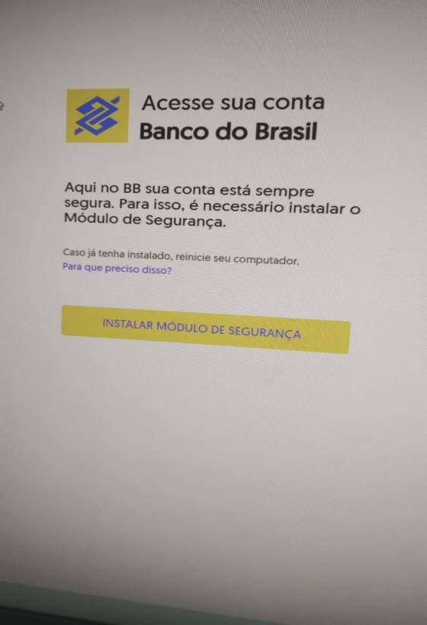
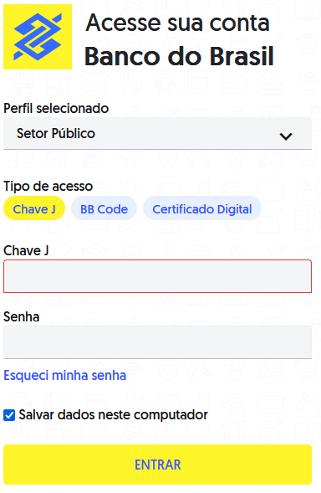
ACESSO AO NOVO SISTEMA DE PRESTAÇÃO DE CONTAS FEDERAL (AGILIZASUAS INTEGRADO AO BB GESTÃO ÁGIL)

Slide 22
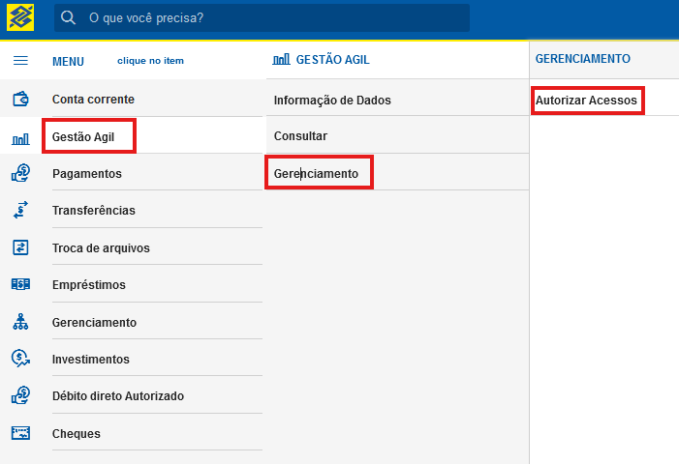
ACESSO AO NOVO SISTEMA DE PRESTAÇÃO DE CONTAS FEDERAL (AGILIZASUAS INTEGRADO AO BB GESTÃO ÁGIL)
A concessão é feita pelo
Administrador de Segurança (usuário
com poderes e Chave J cadastrado
pelo Gerente de Relacionamento Setor
Público) que realizará a gestão dos
acessos aos sistemas pelos demais
usuários.
Na lateral esquerda do BB Digital, abra
o menu GESTÃO ÁGIL >
GERENCIAMENTO > AUTORIZAR
ACESSOS.
Ao clicar em AUTORIZAR
ACESSOS, o Administrador de
Segurança será direcionado para a tela
onde será possível selecionar a Chave
J do usuário para quem deseja
conceder acesso.
Para o cadastramento da Chave J, o
Administrador de Segurança deve
clicar em GERENCIAMENTO >
USUÁRIO > INCLUIR.

Slide 23
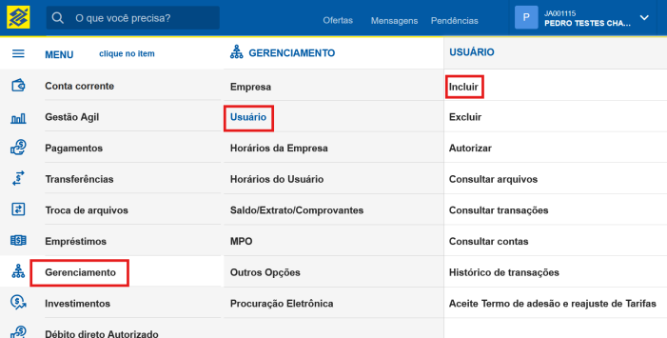
ACESSO AO NOVO SISTEMA DE PRESTAÇÃO DE CONTAS FEDERAL (AGILIZASUAS INTEGRADO AO BB GESTÃO ÁGIL)

Slide 24
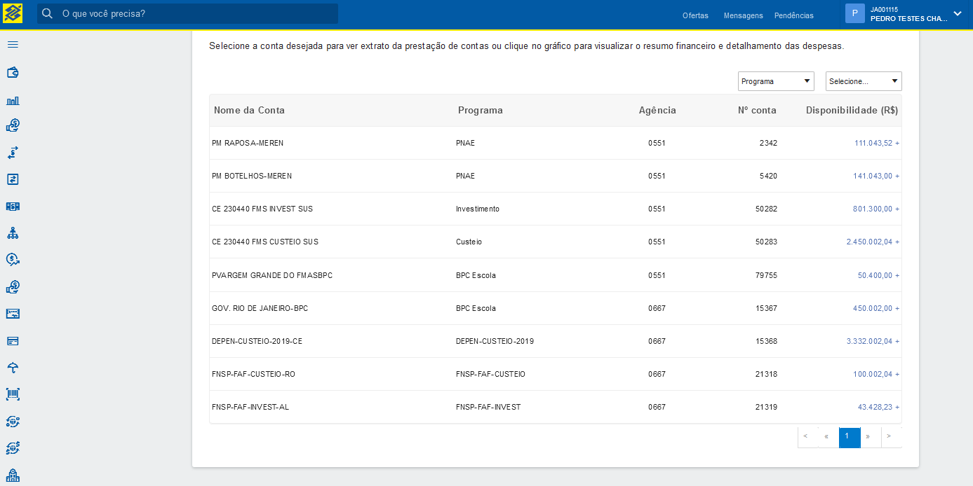
COMO PRESTAR CONTAS NO NOVO SISTEMA DE PRESTAÇÃO DE CONTAS FEDERAL (AGILIZASUAS INTEGRADO AO BB GESTÃO ÁGIL)

Slide 25
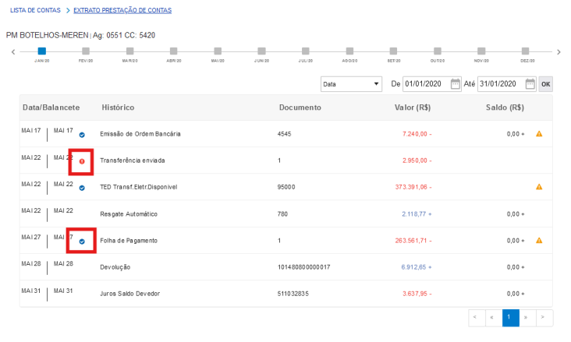
COMO PRESTAR CONTAS NO NOVO SISTEMA DE PRESTAÇÃO DE CONTAS FEDERAL (AGILIZASUAS INTEGRADO AO BB GESTÃO ÁGIL)
Selecionando a conta, aparecerá a relação de transações já realizadas, que podem ser filtradas por mês. Em cada transação aparecerá um ícone de alerta indicando o status de prestação.
Ícone vermelho indica alguma pendência.
O ícone azul indica que não há pendência de prestação de contas para aquele lançamento

Slide 26
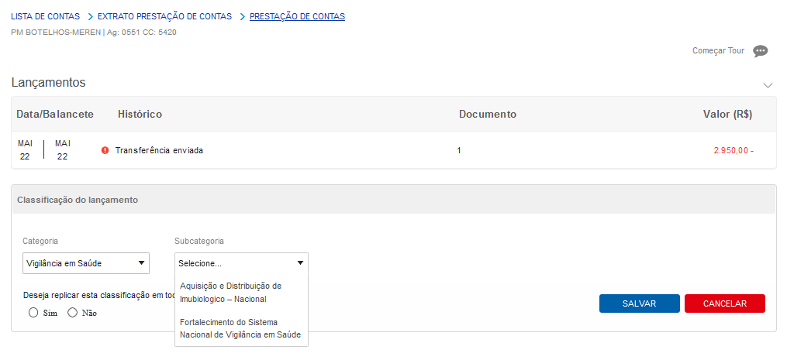
COMO PRESTAR CONTAS NO NOVO SISTEMA DE PRESTAÇÃO DE CONTAS FEDERAL (AGILIZASUAS INTEGRADO AO BB GESTÃO ÁGIL)

Slide 27
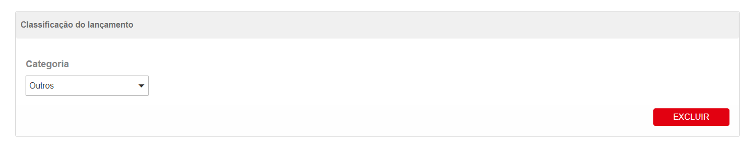
COMO PRESTAR CONTAS NO NOVO SISTEMA DE PRESTAÇÃO DE CONTAS FEDERAL (AGILIZASUAS INTEGRADO AO BB GESTÃO ÁGIL)
Em caso de equívoco na classificação, é possível excluir a categoria e selecionar a correta
Ainda na consulta ao lançamento, deverá ser realizada a inserção dos documentos de despesa para a Prestação de Contas, clicando em INSERIR DOCUMENTO.

Slide 28
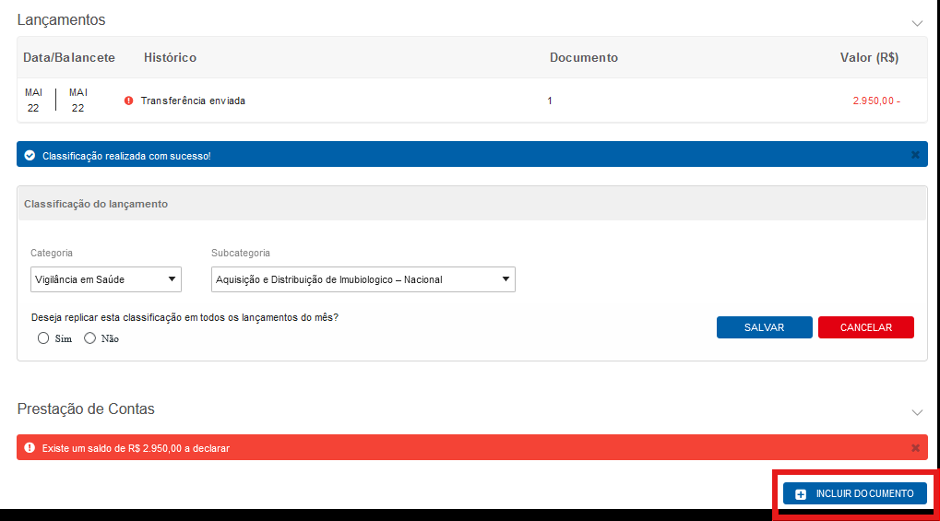
COMO PRESTAR CONTAS NO NOVO SISTEMA DE PRESTAÇÃO DE CONTAS FEDERAL (AGILIZASUAS INTEGRADO AO BB GESTÃO ÁGIL)

Slide 29
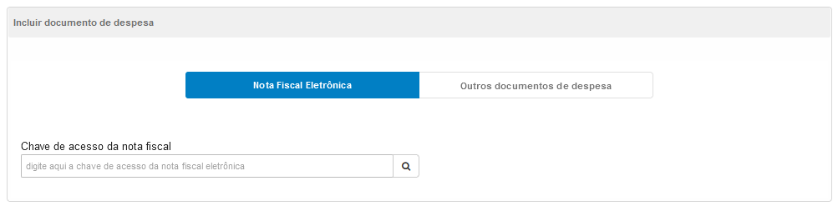
COMO PRESTAR CONTAS NO NOVO SISTEMA DE PRESTAÇÃO DE CONTAS FEDERAL (AGILIZASUAS INTEGRADO AO BB GESTÃO ÁGIL)
Para inserir os dados dos documentos de despesa, o primeiro passo é selecionar entre NOTA FISCAL
ELETRÔNICA ou OUTROS DOCUMENTOS DE DESPESA. Os tipos de documentos são definidos por
programa pelo órgão/ente repassador.

Slide 30
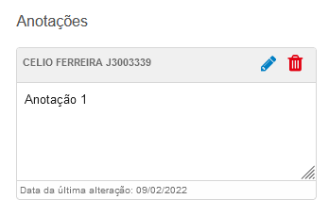
COMO PRESTAR CONTAS NO NOVO SISTEMA DE PRESTAÇÃO DE CONTAS FEDERAL (AGILIZASUAS INTEGRADO AO BB GESTÃO ÁGIL)
Além da classificação do lançamento e prestação de contas, ao final da página tem a funcionalidade ANOTAÇÕES. Neste campo, pode ser vinculada informações do lançamento para facilitar a identificação de dados e realizar consultas posteriores por demais usuários autorizados. O campo de anotações é de uso exclusivo dos executantes e as informações gravadas não são disponibilizadas ao órgão/ente gestor do programa de governo.

Slide 31
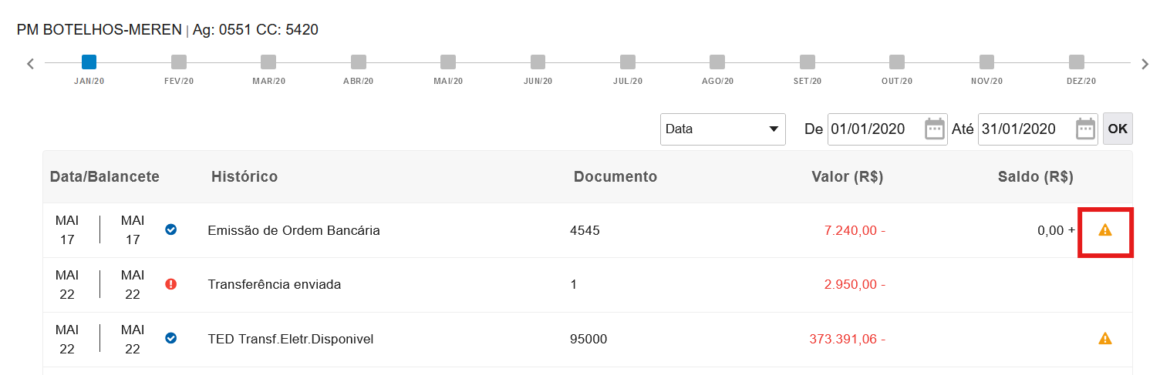
COMO PRESTAR CONTAS NO NOVO SISTEMA DE PRESTAÇÃO DE CONTAS FEDERAL (AGILIZASUAS INTEGRADO AO BB GESTÃO ÁGIL)
Soluções BB – OBN e PGT
Na prestação de contas de pagamentos em lote que utilizam soluções do BB como o OBN e PGT, o mesmo procedimento deverá ser realizado para os lançamentos que fazem parte do lote.
Os pagamentos em lote serão identificados pelo ícone amarelo.
Ao passar o mouse sobre ele será
informado quantos itens estão vinculados àquele débito principal.

Slide 32
COMO PRESTAR CONTAS NO NOVO SISTEMA DE PRESTAÇÃO DE CONTAS FEDERAL (AGILIZASUAS INTEGRADO AO BB GESTÃO ÁGIL)
Quando finalizada a inserção dos documentos de despesa, retornar ao EXTRATO DE PRESTAÇÃO DE CONTAS e será possível ver que o ícone de pendência inicialmente marcado em vermelho, agora estará azul, sem pendência.
Ao consultar o lançamento poderá identificar os documentos de despesa já vinculados e o detalhamento.
Caso seja necessário, é possível realizar sua exclusão.
Caso haja mais de um documento de despesa a ser vinculado ao lançamento é possível incluir novo documento pelo mesmo procedimento.

Slide 33
COMO PRESTAR CONTAS NO NOVO SISTEMA DE PRESTAÇÃO DE CONTAS FEDERAL (AGILIZASUAS INTEGRADO AO BB GESTÃO ÁGIL)
SISTEMA AGILIZASUAS
ACESSO: GOV.BR
https://agilizasuas.mds.gov.br

Slide 34
COMO PRESTAR CONTAS NO NOVO SISTEMA DE PRESTAÇÃO DE CONTAS FEDERAL (AGILIZASUAS INTEGRADO AO BB GESTÃO ÁGIL)
O AGILIZASUAS é o novo sistema de prestação de contas de execução financeira dos recursos transferidos na modalidade fundo a fundo;
Não substitui o transferegov (convênios e contratos de repasse) ou o Estruturasuas (formalização de programações);
O Agilizasuas irá utilizar informações preenchidas no BB Gestão Ágil como fonte primária de dados, evitando retrabalho e preenchimento em duplicata;
Ele é ágil porque funciona concomitante com a execução dos recursos, trazendo as informações permitindo a prestação de contas a medida que se gasta.

Slide 35
COMO PRESTAR CONTAS NO NOVO SISTEMA DE PRESTAÇÃO DE CONTAS FEDERAL (AGILIZASUAS INTEGRADO AO BB GESTÃO ÁGIL)
FLUXO DE INFORMAÇÕES DO BB GESTAO ÁGIL X AGILIZASUAS:
1) Após a execução do recurso, o Gestor acessa a aplicação do BB Gestão Ágil para classificar a despesa e informar o documento comprobatório;
2) Os dados inseridos no BB Gestão Ágil são carregados no Agilizasuas no final do dia.
3) O Gestor complementa os dados referente aos lançamentos e insere outras informações no Agilizasuas.
4) O Gestor finaliza a prestação de contas no Agilizasuas, após os dados do exercício estarem preenchidos dentro do prazo da Portaria MDS 1043/2024
5) O Conselho realiza seu parecer no Agiliasuas e encaminha ao Fundo Nacional de Assistência Social – FNAS
6) O FNAS realiza a análise das contas.

Slide 36
COMO PRESTAR CONTAS NO NOVO SISTEMA DE PRESTAÇÃO DE CONTAS FEDERAL (AGILIZASUAS INTEGRADO AO BB GESTÃO ÁGIL)
COMO SE ORGANIZAM AS CONTAS CORRENTES NO AGILIZASUAS?
Tipos de prestação de Contas
1) Serviços e Programas socioassistenciais
Serviços de proteção social básica
Serviços de proteção social especial
Programas socioassistenciais
Repasses de emergência
2) Transferencias SIGTV/Estruturasuas
Incremento temporário – GND3
Estruturação da rede – GND4
3) IGD SUAS
IGD suas
4) IGD-PBF
IGD PBF
OBS: Cada tipo de prestação de contas possui uma finalização e envio independente.

Slide 37
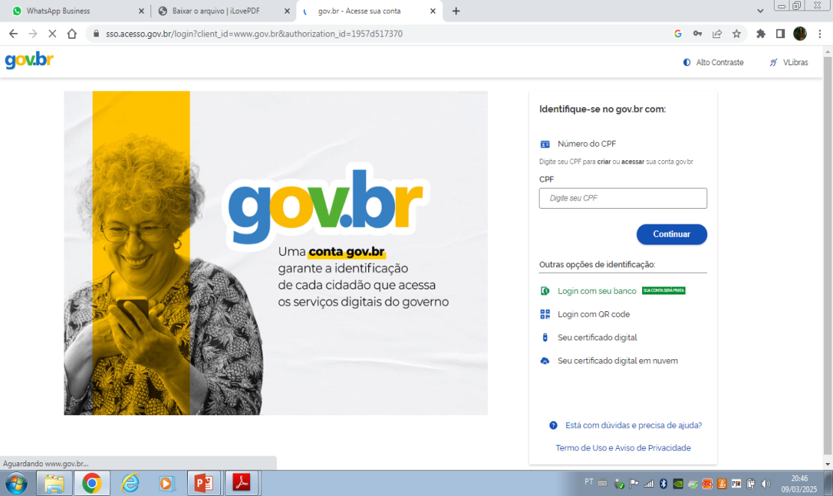
COMO PRESTAR CONTAS NO NOVO SISTEMA DE PRESTAÇÃO DE CONTAS FEDERAL (AGILIZASUAS INTEGRADO AO BB GESTÃO ÁGIL)
https://agilizasuas.mds.gov.br
Para qualquer indivíduo será solicitada identificação por meio do Gov.br, sem restrição do nível da conta. Após entrar com o CPF e senha no Gov.br, o sistema irá identificar o usuário no CADSUAS e concederá o perfil referente ao seu cadastro.
Os usuários que não estiverem cadastrados no CADSUAS assumirão o perfil público, que ainda está em desenvolvimento.

Slide 38
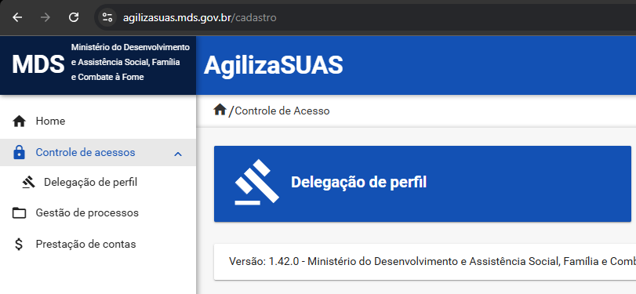
COMO PRESTAR CONTAS NO NOVO SISTEMA DE PRESTAÇÃO DE CONTAS FEDERAL (AGILIZASUAS INTEGRADO AO BB GESTÃO ÁGIL)
https://agilizasuas.mds.gov.br
“Delegação de Perfil”, que é a funcionalidade utilizada para delimitar quais colaboradores terão perfil para além da visualização. Isso tem que estar bem claro!! Todos podem visualizar as informações do sistema, mas apenas os colaboradores selecionados poderão inserir e modificar informações no AgilizaSUAS

Slide 39
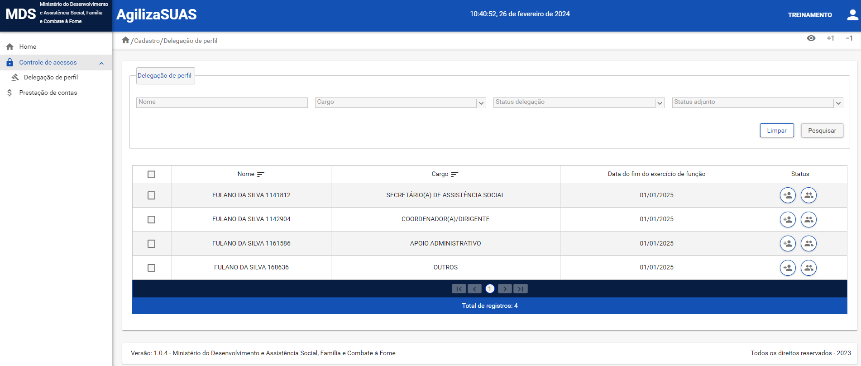
PERFIS DE ACESSO AO NOVO SISTEMA DE PRESTAÇÃO DE CONTAS FEDERAL (AGILIZASUAS INTEGRADO AO BB GESTÃO ÁGIL)
Colaboradores precisam estar cadastrados no CadSUAS na Secretaria de Assistência Social. O GESTOR poderá escolher os colaboradores do órgão gestor que poderá ter perfil para inserir e excluir informações, a quem terá o perfil de adjunto , mesmo acesso do Secretário(a) de Assistência social, com possibilidade de finalização das prestações de contas.
MANTER O CADSUAS SEMPRE ATUALIZADO!!! BASTA MARCAR O NOME DA PESSOA .

Slide 40
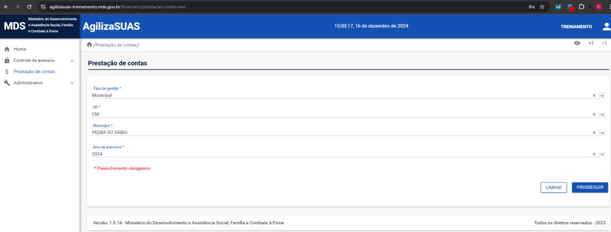
PERFIS DE ACESSO AO NOVO SISTEMA DE PRESTAÇÃO DE CONTAS FEDERAL (AGILIZASUAS INTEGRADO AO BB GESTÃO ÁGIL)
O usuário deverá selecionar a funcionalidade “Prestação de Contas”. Ao fazê-la, surgirá na tela campos para realização da pesquisa do ente federado desejado. Para os gestores e colaboradores delegados, é permitida a edição da prestação de contas do ente federado ao qual está vinculado ao CadSUAS, podendo apenas visualizar as informações dos demais entes federados.

Slide 41
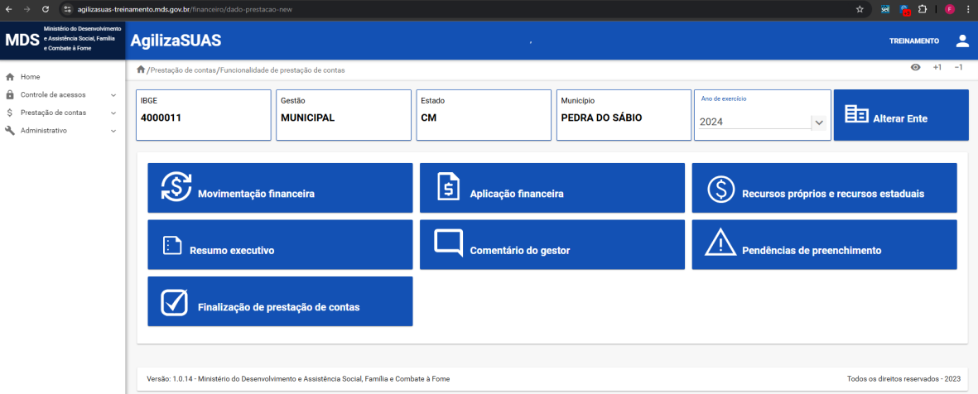
PERFIS DE ACESSO AO NOVO SISTEMA DE PRESTAÇÃO DE CONTAS FEDERAL (AGILIZASUAS INTEGRADO AO BB GESTÃO ÁGIL)
Ao realizar a pesquisa por municipio, aparecerá na tela - 7 (sete) funcionalidades que compõem a parte da prestação de contas:

Slide 42
PERFIS DE ACESSO AO NOVO SISTEMA DE PRESTAÇÃO DE CONTAS FEDERAL (AGILIZASUAS INTEGRADO AO BB GESTÃO ÁGIL)
1.Movimentação financeira: possui as informações sobre os créditos e débitos da cada uma das contas correntes específicas dos Blocos de Financiamento, dos programas, das programações e demais transferências de recursos realizadas pelo FNAS;
2.Aplicação financeira: apresenta as informações das movimentações das contas de aplicação financeira, com seus respectivos rendimentos;
3.Recursos próprios e recursos estaduais: funcionalidade onde serão declaradas as destinações dos recursos próprios alocados e do cofinanciamento estadual no caso dos municípios;
4.Resumo executivo: uma ferramenta de gestão, traz uma visão sobre as receitas, despesas e saldos, sob mais de um prisma, de forma a auxiliar o gestor em tomadas de decisão;
5.Comentário do gestor: é o local em que o usuário poderá descrever suas observações acerca da execução dos recursos ou do preenchimento da prestação de contas, de forma a elucidar pontos que sejam necessários apresentação de justificativas ou explicações;
6.Pendências de preenchimento: nessa funcionalidade, o usuário vai poder conferir se existem pendências de preenchimento nas suas prestações de contas, apontando o problema e como solucioná-lo; e
7. Finalização de prestação de contas: funcionalidade que o gestor irá utilizar para finalizar cada tipo de prestação de contas, encaminhando- a para o respectivo Conselho de Assistência Social emitir seu parecer

Slide 43
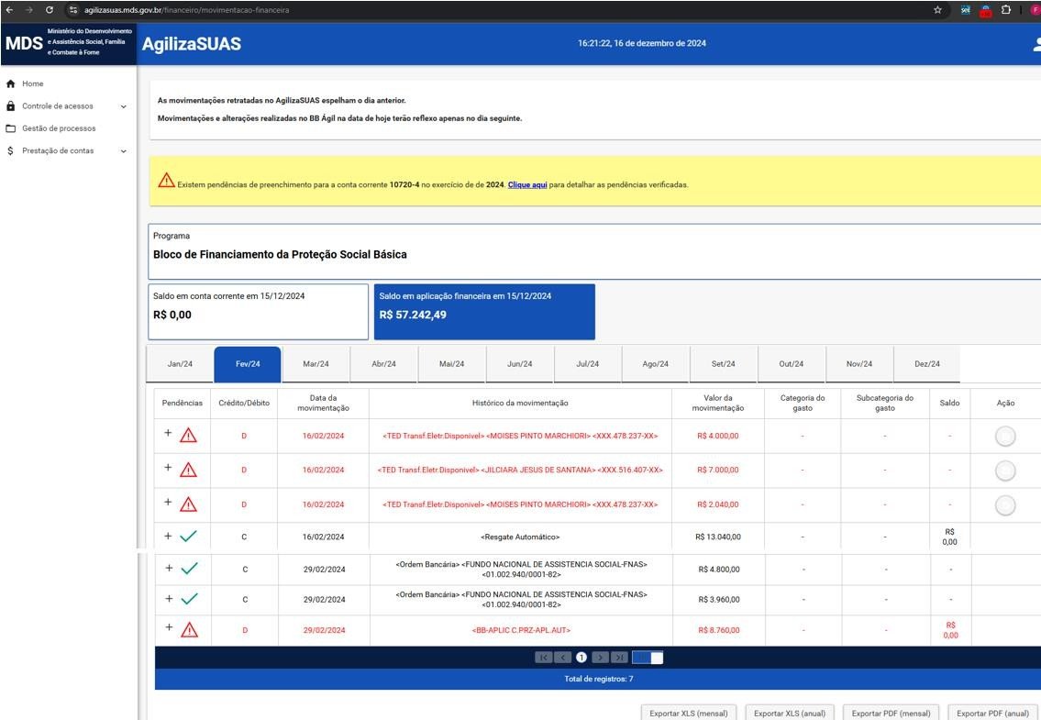
PERFIS DE ACESSO AO NOVO SISTEMA DE PRESTAÇÃO DE CONTAS FEDERAL (AGILIZASUAS INTEGRADO AO BB GESTÃO ÁGIL)
Uma vez selecionada a conta corrente(Movimentação), a pesquisa é efetuada automaticamente, sem a necessidade de pressionar outro botão. Como resultado da pesquisa, é apresentado um extrato da movimentação financeira da conta corrente, tal qual um extrato bancário, com as informações cadastradas no BB Gestão Ágil.
1
2
3
4
5
6
7
8
9

Slide 44
PERFIS DE ACESSO AO NOVO SISTEMA DE PRESTAÇÃO DE CONTAS FEDERAL (AGILIZASUAS INTEGRADO AO BB GESTÃO ÁGIL)
Informação quanto a periodicidade em que os dados são migrados do BB Gestão Ágil para o AgilizaSuas.
Informação quanto a existência de pendências de preenchimento na prestação de contas. Ao clicar no link da informação, abre-se uma tabela com todas as pendências da conta corrente pesquisada.
Nome da conta corrente selecionada, conforme sua destinação.
Saldo atual de conta corrente e da conta investimento, independentemente do ano selecionado. Ao clicar sobre o valor da conta investimento o sistema direciona para o extrato de aplicação financeira.
Abas para seleção do mês em que se deseja verificar as movimentações financeiras.
Movimentações financeiras realizadas no mês selecionado.
Ícones para verificação do documento de despesa e para a inserção dos dados para a folha de pagamento de pessoal.
Ferramenta para paginação do extrato.
Relatórios em planilha e em .pdf, tanto para o mês selecionado como do consolidado do exercício.

Slide 45

Uma das poucas funcionalidades em que o gestor precisará inserir informações no AgilizaSUAS é com relação a folha de pagamento das equipes de referência. Essas despesas devem ser classificadas no BB Gestão Ágil como “Serviço/Pagamento de servidores”.
Para cadastrar os profissionais que receberam recursos federais, o usuário deverá acessar o botão “cadastrar folha de pagamento” na coluna “Ação” da tabela de movimentação financeira. Ao clicar nesse botão, será apresentada a seguinte tela na sequência. Também aparecerão como ações possíveis da folha de pagamento a edição de uma folha com informações já cadastradas, permitindo a inclusão, alteração ou exclusão de dados e um botão apenas para a visualização do que foi registrado.
PERFIS DE ACESSO AO NOVO SISTEMA DE PRESTAÇÃO DE CONTAS FEDERAL (AGILIZASUAS INTEGRADO AO BB GESTÃO ÁGIL
DOCUMENTO DE DESPESA
Todos os débitos da prestação de contas devem ser cadastrados no BB Gestão Ágil ao menos um documentos de despesa cadastrado para comprovar a despesa realizada. As informações desses documentos podem ser visualizados no Agilizasuas, por meio do botão existente coluna “Ação” da tabela de movimentação bancária.
A única exceção a regra são as despesas classificadas “Serviço/Pagamento de Servidores” que terá um cadastro especifico dentro do Agilizasuas.
Para comprovação do débito o gestor poderá incluir um ou mais documentos de despesa do BB Gestão Ágil
A informação da folha de pagamento poderá ser cadastrada CPF por CPF ou fazendo o dowloand de documentos. Ao passo que os profissionais são cadastrados percebe-se que o valor total cadastrado aumenta e o valor pendente a ser cadastro diminui.

Slide 46

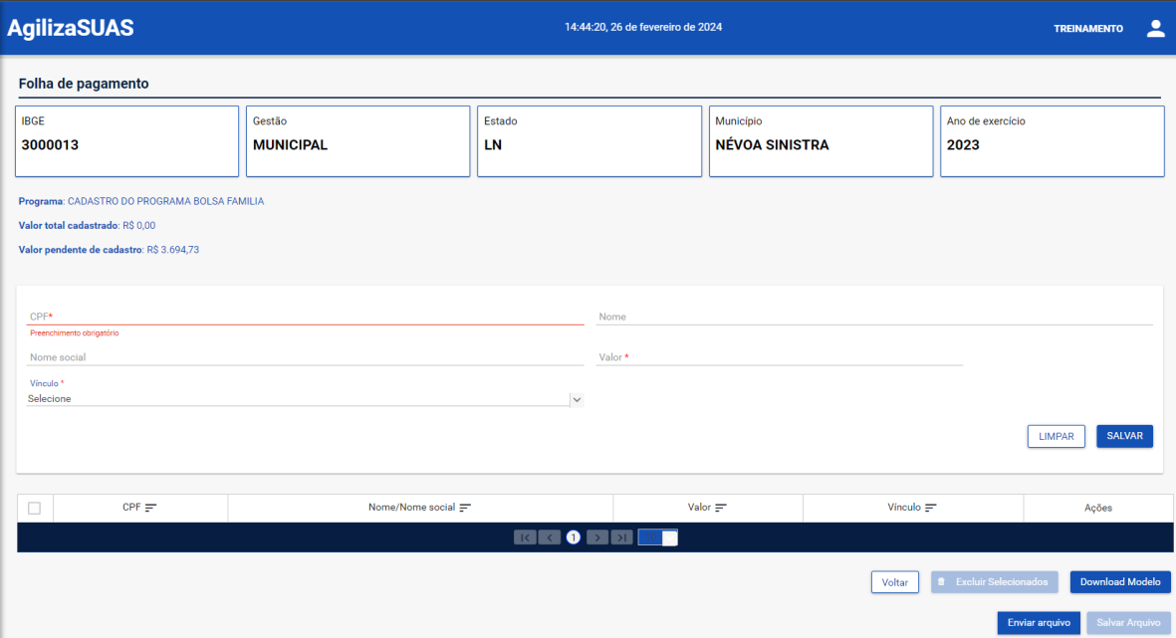
Uma das poucas funcionalidades em que o gestor precisará inserir informações no AgilizaSUAS é com relação a folha de pagamento das equipes de referência. Essas despesas devem ser classificadas no BB Gestão Ágil como “Serviço/Pagamento de servidores”.
Para cadastrar os profissionais que receberam recursos federais, o usuário deverá acessar o botão “cadastrar folha de pagamento” na coluna “Ação” da tabela de movimentação financeira. Ao clicar nesse botão, será apresentada a seguinte tela na sequência. Também aparecerão como ações possíveis da folha de pagamento a edição de uma folha com informações já cadastradas, permitindo a inclusão, alteração ou exclusão de dados e um botão apenas para a visualização do que foi registrado.
PERFIS DE ACESSO AO NOVO SISTEMA DE PRESTAÇÃO DE CONTAS FEDERAL (AGILIZASUAS INTEGRADO AO BB GESTÃO ÁGIL
DOCUMENTO DE DESPES – FOLHA DE PAGAMENTO
1
2
4
3

Slide 47
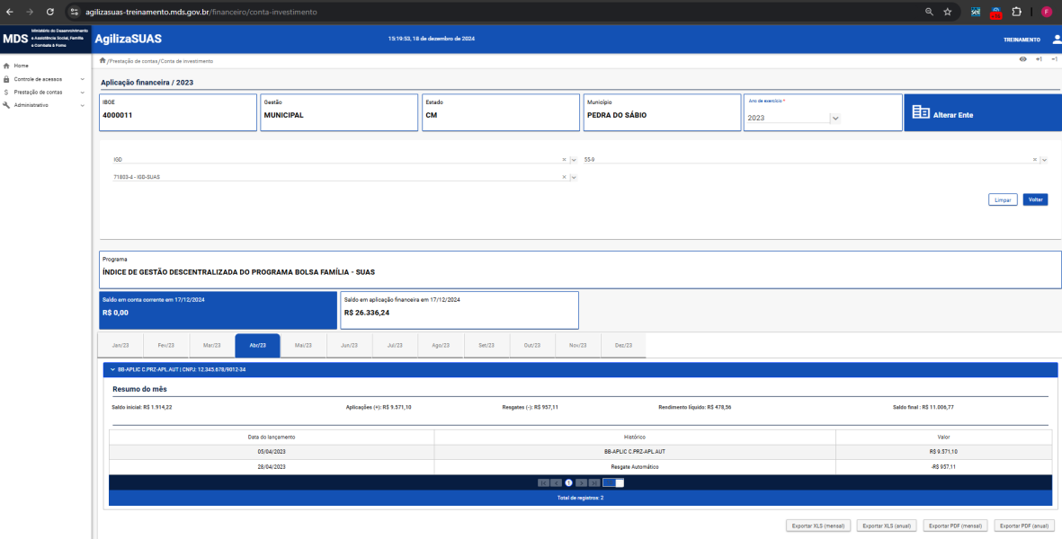
Uma das poucas funcionalidades em que o gestor precisará inserir informações no AgilizaSUAS é com relação a folha de pagamento das equipes de referência. Essas despesas devem ser classificadas no BB Gestão Ágil como “Serviço/Pagamento de servidores”.
Para cadastrar os profissionais que receberam recursos federais, o usuário deverá acessar o botão “cadastrar folha de pagamento” na coluna “Ação” da tabela de movimentação financeira. Ao clicar nesse botão, será apresentada a seguinte tela na sequência. Também aparecerão como ações possíveis da folha de pagamento a edição de uma folha com informações já cadastradas, permitindo a inclusão, alteração ou exclusão de dados e um botão apenas para a visualização do que foi registrado.
PERFIS DE ACESSO AO NOVO SISTEMA DE PRESTAÇÃO DE CONTAS FEDERAL (AGILIZASUAS INTEGRADO AO BB GESTÃO ÁGIL
APLICAÇÃO FINANCEIRA
A funcionalidade “aplicação financeira “ traz para o usuário informações quanto aos recursos que enquanto não utilizados ficam em contas de investimento para obtenção de rendimentos, resguardando o poder de compra das verbas transferidas pelo FNAS

Slide 48
Uma das poucas funcionalidades em que o gestor precisará inserir informações no AgilizaSUAS é com relação a folha de pagamento das equipes de referência. Essas despesas devem ser classificadas no BB Gestão Ágil como “Serviço/Pagamento de servidores”.
Para cadastrar os profissionais que receberam recursos federais, o usuário deverá acessar o botão “cadastrar folha de pagamento” na coluna “Ação” da tabela de movimentação financeira. Ao clicar nesse botão, será apresentada a seguinte tela na sequência. Também aparecerão como ações possíveis da folha de pagamento a edição de uma folha com informações já cadastradas, permitindo a inclusão, alteração ou exclusão de dados e um botão apenas para a visualização do que foi registrado.
PERFIS DE ACESSO AO NOVO SISTEMA DE PRESTAÇÃO DE CONTAS FEDERAL (AGILIZASUAS INTEGRADO AO BB GESTÃO ÁGIL
RECURSOS PRÓPRIOS E RECURSOS ESTADUAIS
O preenchimento das despesas executadas previstas nesses campos, mesmo que com valor de R$0,00, é obrigatório para que o gestor possa fazer o encaminhamento da prestação de contas do TIPO PRESTAÇÃO DE CONTAS DOS SERVIÇOS E PROGRAMAS SOCIOASSISTENCIAIS ao Conselho de Assistência Social. PARA OS DEMAIS TIPOS DE PRESTAÇÃO DE CONTAS NÃO É NECESSÁRIO O PREENCHIMENTO DESSAS INFORMAÇÕES PARA SUA CONCLUSÃO E ENVIO AO RESPECTIVO CONSELHO.
HÁ DOIS GRUPOS: “EXECUÇÃO DE RECURSOS PROPRIOS” E “EXECUÇÃO DE RECURSOS ESTADUAIS”. AS DESPESAS DESSES GRUPOS ESTÃO DIVIDIDAS EM PROTEÇÃO SOCIAL BÁSICA E PROTEÇÃO SOCIAL ESPECIAL. As categorias de gastos são similares as classificações do BB Gestão Ágil.

Slide 49
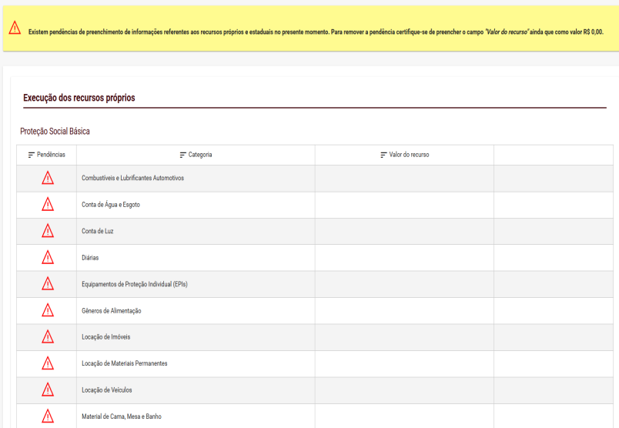
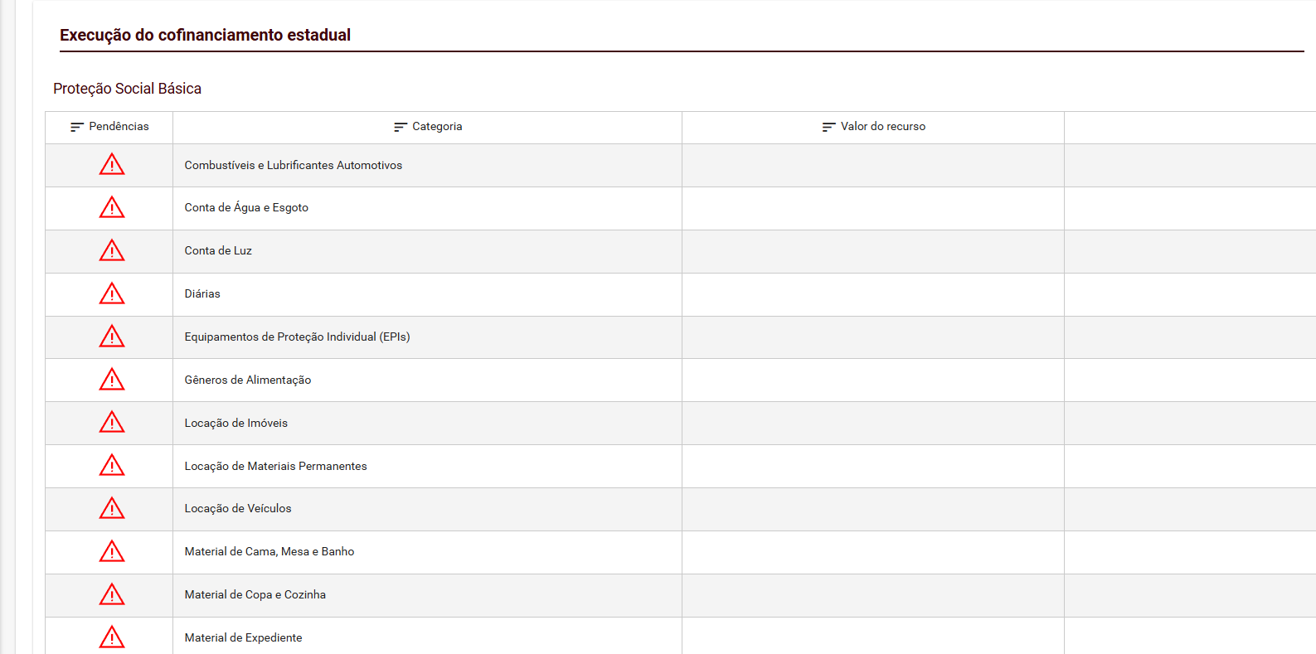
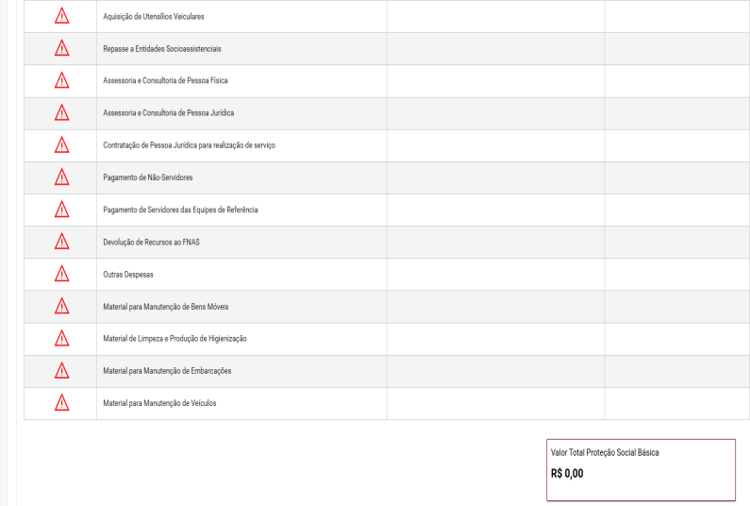
Uma das poucas funcionalidades em que o gestor precisará inserir informações no AgilizaSUAS é com relação a folha de pagamento das equipes de referência. Essas despesas devem ser classificadas no BB Gestão Ágil como “Serviço/Pagamento de servidores”.
Para cadastrar os profissionais que receberam recursos federais, o usuário deverá acessar o botão “cadastrar folha de pagamento” na coluna “Ação” da tabela de movimentação financeira. Ao clicar nesse botão, será apresentada a seguinte tela na sequência. Também aparecerão como ações possíveis da folha de pagamento a edição de uma folha com informações já cadastradas, permitindo a inclusão, alteração ou exclusão de dados e um botão apenas para a visualização do que foi registrado.
PERFIS DE ACESSO AO NOVO SISTEMA DE PRESTAÇÃO DE CONTAS FEDERAL (AGILIZASUAS INTEGRADO AO BB GESTÃO ÁGIL
RECURSOS PRÓPRIOS E RECURSOS ESTADUAIS

Slide 50
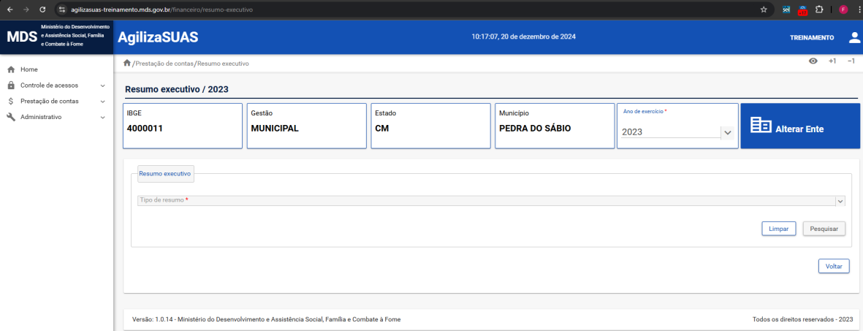
Uma das poucas funcionalidades em que o gestor precisará inserir informações no AgilizaSUAS é com relação a folha de pagamento das equipes de referência. Essas despesas devem ser classificadas no BB Gestão Ágil como “Serviço/Pagamento de servidores”.
Para cadastrar os profissionais que receberam recursos federais, o usuário deverá acessar o botão “cadastrar folha de pagamento” na coluna “Ação” da tabela de movimentação financeira. Ao clicar nesse botão, será apresentada a seguinte tela na sequência. Também aparecerão como ações possíveis da folha de pagamento a edição de uma folha com informações já cadastradas, permitindo a inclusão, alteração ou exclusão de dados e um botão apenas para a visualização do que foi registrado.
PERFIS DE ACESSO AO NOVO SISTEMA DE PRESTAÇÃO DE CONTAS FEDERAL (AGILIZASUAS INTEGRADO AO BB GESTÃO ÁGIL
RESUMO EXECUTIVO
A funcionalidade do Resumo Executivo mostra ao usuário os dados sintéticos das receitas, das despesas e dos saldos das contas correntes do cofinanciamento federal.
O resumo executivo serve como ferramenta de auxílio a gestão para visualizar os extratos bancários de forma estruturada.
É possível visualizar 4 tipos de resumos executivo: Por agência/Conta corrente; por grupo de contas; por tipo de prestação de contas; global.
As despesas são apresentadas por categorias e subcategorias cadastradas no BB Gestão Ágil.

Slide 51
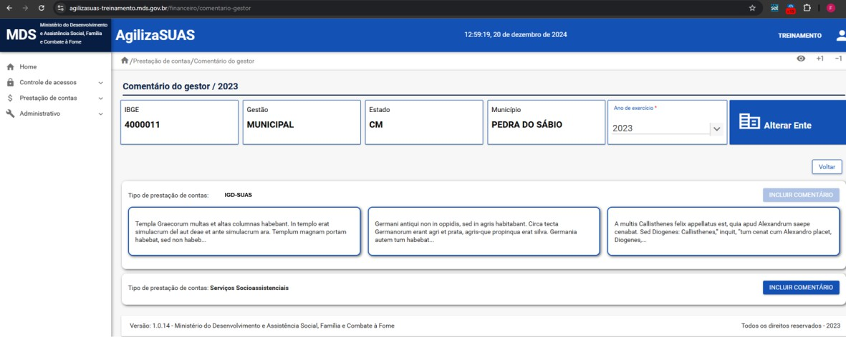
Uma das poucas funcionalidades em que o gestor precisará inserir informações no AgilizaSUAS é com relação a folha de pagamento das equipes de referência. Essas despesas devem ser classificadas no BB Gestão Ágil como “Serviço/Pagamento de servidores”.
Para cadastrar os profissionais que receberam recursos federais, o usuário deverá acessar o botão “cadastrar folha de pagamento” na coluna “Ação” da tabela de movimentação financeira. Ao clicar nesse botão, será apresentada a seguinte tela na sequência. Também aparecerão como ações possíveis da folha de pagamento a edição de uma folha com informações já cadastradas, permitindo a inclusão, alteração ou exclusão de dados e um botão apenas para a visualização do que foi registrado.
PERFIS DE ACESSO AO NOVO SISTEMA DE PRESTAÇÃO DE CONTAS FEDERAL (AGILIZASUAS INTEGRADO AO BB GESTÃO ÁGIL
COMENTÁRIO DO GESTOR
Essa funcionalidade possibilita ao gestor inserir textos para fazer comentários, apresentar justificativas e apontamentos relevantes acerca das informações da prestação de contas e da execução dos recursos do cofinanciamento federal, a fim de facilitar e tornar mais clara as movimentações que serão analisadas pelo FNAS.
Os comentários não são de preenchimento obrigatório, mas discricionário ao usuário . O agilizasuas permite o cadastro de até 03 notas de comentário por tipo de prestação de contas, que será mostrada como “telas adesivas” ou “post-it”.

Slide 52
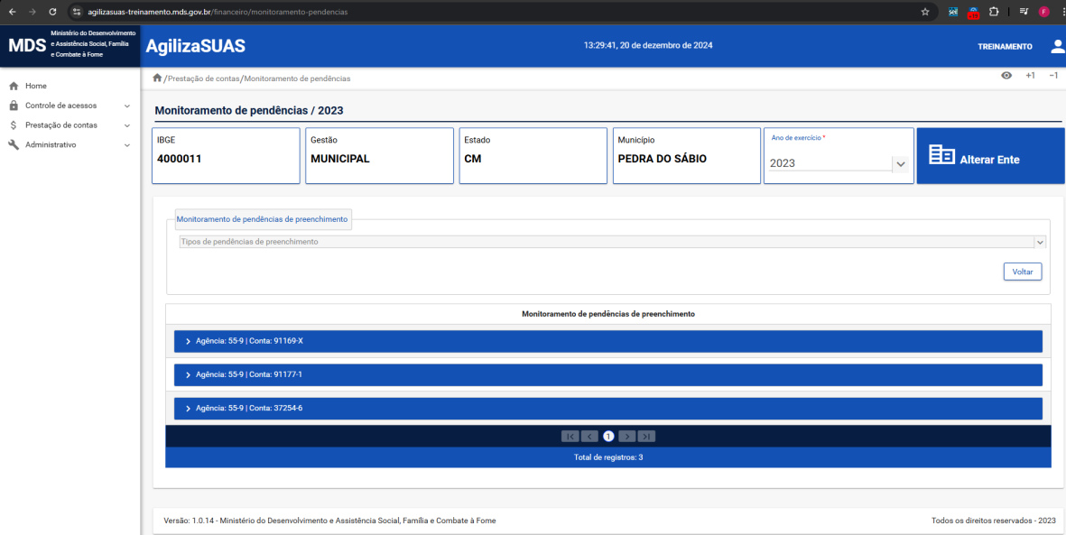
Uma das poucas funcionalidades em que o gestor precisará inserir informações no AgilizaSUAS é com relação a folha de pagamento das equipes de referência. Essas despesas devem ser classificadas no BB Gestão Ágil como “Serviço/Pagamento de servidores”.
Para cadastrar os profissionais que receberam recursos federais, o usuário deverá acessar o botão “cadastrar folha de pagamento” na coluna “Ação” da tabela de movimentação financeira. Ao clicar nesse botão, será apresentada a seguinte tela na sequência. Também aparecerão como ações possíveis da folha de pagamento a edição de uma folha com informações já cadastradas, permitindo a inclusão, alteração ou exclusão de dados e um botão apenas para a visualização do que foi registrado.
PERFIS DE ACESSO AO NOVO SISTEMA DE PRESTAÇÃO DE CONTAS FEDERAL (AGILIZASUAS INTEGRADO AO BB GESTÃO ÁGIL
PENDENCIAS NO PREENCHIMENTO
São apresentadas todas as pendências de preenchimento, separadas para cada uma das contas correntes que estão no AgilizaSUAS para o exercício selecionado. Para cada conta corrente existe uma seção específica, que ao clicar sobre ela, mostra um quadro com todas as pendências existentes. As contas correntes que não tenham pendências no momento da consulta, não surgirá seção aqui nessa funcionalidade.
O usuário também poderá realizar um filtro para identificar se existem pendências específicas, e em que contas correntes elas ocorrem.
1
2

Slide 53
Uma das poucas funcionalidades em que o gestor precisará inserir informações no AgilizaSUAS é com relação a folha de pagamento das equipes de referência. Essas despesas devem ser classificadas no BB Gestão Ágil como “Serviço/Pagamento de servidores”.
Para cadastrar os profissionais que receberam recursos federais, o usuário deverá acessar o botão “cadastrar folha de pagamento” na coluna “Ação” da tabela de movimentação financeira. Ao clicar nesse botão, será apresentada a seguinte tela na sequência. Também aparecerão como ações possíveis da folha de pagamento a edição de uma folha com informações já cadastradas, permitindo a inclusão, alteração ou exclusão de dados e um botão apenas para a visualização do que foi registrado.
PERFIS DE ACESSO AO NOVO SISTEMA DE PRESTAÇÃO DE CONTAS FEDERAL (AGILIZASUAS INTEGRADO AO BB GESTÃO ÁGIL
PENDÊNCIAS NO PREENCHIMENTO
São apresentadas todas as pendências de preenchimento, separadas para cada uma das contas correntes que estão no AgilizaSUAS do ano selecionado. Para cada conta corrente existe uma seção específica, que ao clicar sobre ela, mostra um quadro com todas as pendências existentes. As contas correntes que não tenham pendências no momento da consulta, não surgirá seção aqui nessa funcionalidade.
O usuário também poderá realizar um filtro para identificar se existem pendências específicas, e em que contas correntes elas ocorrem.
O AgilizaSUAS identifica 8 (oito) tipos de pendência, assim classificadas:
Documentos fiscais não vinculados à movimentação financeira;
Valor do documento fiscal inferior à movimentação financeira;
Folha de pagamento não vinculada à movimentação financeira;
Valor de folha de pagamento inferior à movimentação financeira;
Movimentação financeira sem categoria;
Movimentação financeira sem subcategoria;
Cofinanciamento estadual não preenchido; e
Cofinanciamento próprio não preenchido.

Slide 54
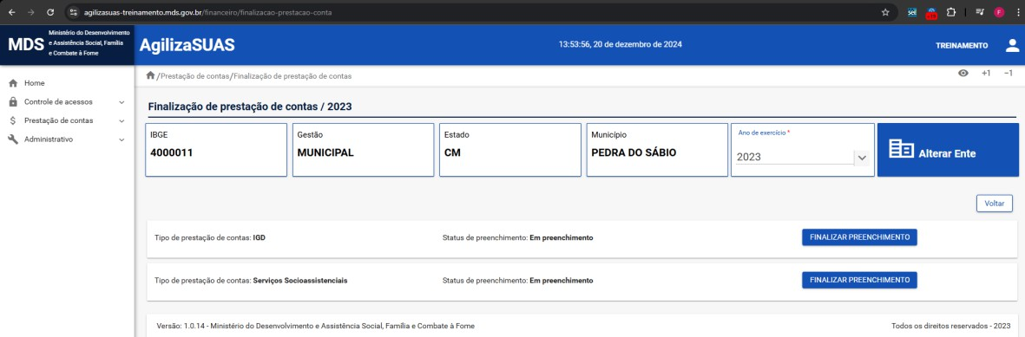
Uma das poucas funcionalidades em que o gestor precisará inserir informações no AgilizaSUAS é com relação a folha de pagamento das equipes de referência. Essas despesas devem ser classificadas no BB Gestão Ágil como “Serviço/Pagamento de servidores”.
Para cadastrar os profissionais que receberam recursos federais, o usuário deverá acessar o botão “cadastrar folha de pagamento” na coluna “Ação” da tabela de movimentação financeira. Ao clicar nesse botão, será apresentada a seguinte tela na sequência. Também aparecerão como ações possíveis da folha de pagamento a edição de uma folha com informações já cadastradas, permitindo a inclusão, alteração ou exclusão de dados e um botão apenas para a visualização do que foi registrado.
PERFIS DE ACESSO AO NOVO SISTEMA DE PRESTAÇÃO DE CONTAS FEDERAL (AGILIZASUAS INTEGRADO AO BB GESTÃO ÁGIL
FINALIZAÇÃO DA PRESTAÇÃO DE CONTAS: Para finalizar a prestação de contas e enviar ao Conselho de Assistência Social, o gestor acessará a funcionalidade “Finalização de prestação de contas”. Cada tipo de prestação de contas terá uma finalização independente, sendo avaliada em separado pelo Conselho de Assistência Social.
O AgilizaSUAS 2024 e 2025 possui 4 tipos de prestação de contas distintos, que deverão ser finalizados dentro dos prazos estipulados em Portaria do MDS. Uma vez finalizado, o status de preenchimento passa de “Em preenchimento” para “Finalizada pelo gestor e encaminhada para deliberação do Conselho”. Após esse passo, fica a disposição do usuário o relatório de prestação de contas,

Slide 55
DÚVIDAS E ESCLARECIMENTOS - FNAS:
BB Gestão Ágil – Suporte Técnico:
Cada município é atendido por um Gerente de Relacionamento Setor Público especializado.
Este profissional está capacitado a sanar dúvidas referente ao BB Gestão Ágil
AGILIZASUAS – Suporte Técnico:
E-mail: fnas@mds.gov.b
https://blog.mds.gov.br/redesuas/category/fnas/
WhatsApp: (61) 2030-1825
(Apenas mensagens escritas , esse contato não recebe ligações via WhatsApp ou mensagens de áudio).
MDS - Relatório de Programas e serviços por município:
https://aplicacoes.mds.gov.br/sagi/ri/relatorios/cidadania/
MDS - Parcelas pagas FNAS:
https://aplicacoes.mds.gov.br/suaswebcons/restrito/execute.jsf?b=*dpotvmubsQbsdfmbtQbhbtNC&event=*fyjcjs

Slide 56
FALE CONOSCO
ANOTE OS CONTATOS DO FEAS/GO
Tel./WhatsApp: (62) 9 8169-4664
E-mail: ggfeas.seds@goias.gov.br
ACESSE O MATERIAL DA MULTIPLICAÇÃO/APOIO DO BB GESTÃO ÁGIL E AGILIZASUAS:
https://goias.gov.br/social/3-multiplicacao-acoes-novo-sistema-de-prestacao-de-contas-do-governo-federal-bb-gestao-agil-agilizasuas/

